Slide 1
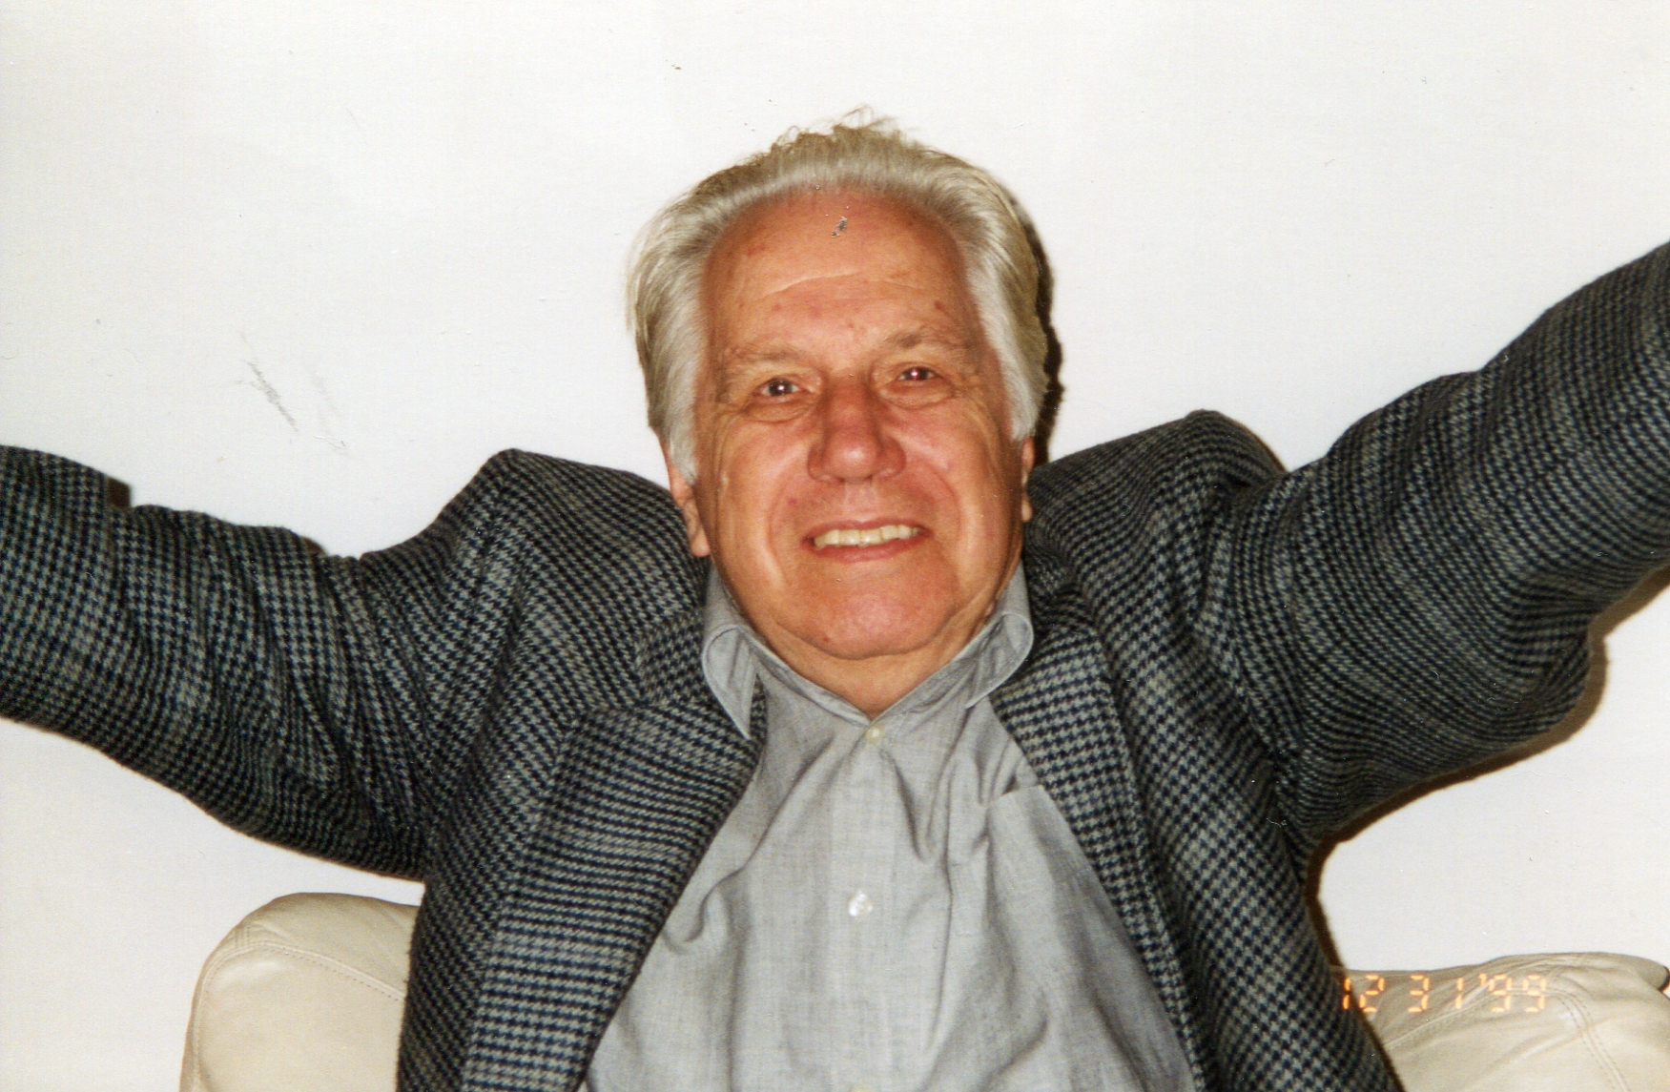
Uldis Siliņš

Slide 2
Dzimis 1930. gada 26. janvārī,
Rīgā. Māte Elza Vilhelmīne Siliņa, dz. Paegle, bija skolotāja un tēvs Mārtiņš Eduards - zvejnieks, Turības nodaļas grāmatvedis, sabiedrisks darbinieks, režisors un vietējās aizsargu nodaļas priekšnieks.

Slide 3
Dzīves vieta līdz 1944. gadam - Carnikava. Pabeidzis Ādažu 6 kl. pamatskolu, 1944.gadā Siliņš iestājas Rīgas 1. Valsts ģimnāzijā, taču jau tai pašā gadā nākas doties bēgļu gaitās, vispirms uz Gudenieku pagastu Kurzemē un pēc tam ar kuģi uz Vāciju.

Slide 4
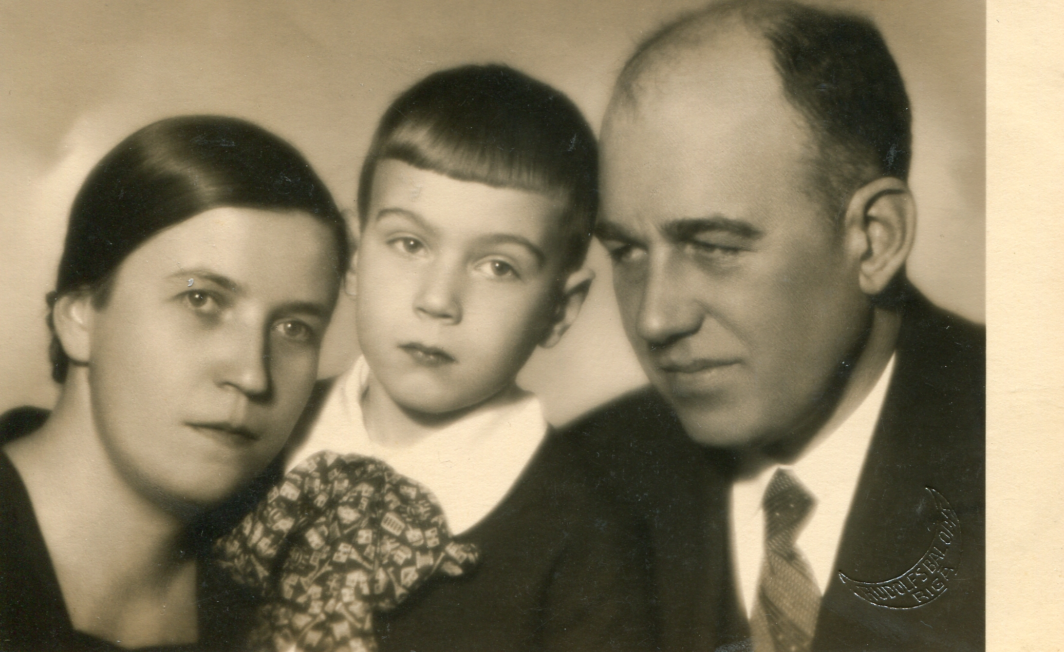
Elza, Uldis un Mārtiņš Siliņi 1930. gadu pirmajā pusē.

Slide 5
Siliņš savu bērnību pavada Carnikavā un, kā visi zvejnieku bērni, viņš daudz no sava brīvā laika pavada uz ūdens, ir «eksperts» airēšanā, jo jāpalīdz tēvatēvam Pēterim zvejas darbos.

Slide 6
1945. gada sākumu Siliņš pavada “nocietinot Austrumu fronti” pie Štetinas. Īsi pirms Vācijas kapitulācijas laimīgi izkļuvis no ielenkuma, brīvprātīgi piesakoties vācu SS formācijai.
Pēc kara beigām amerikāņi viņu kopā ar ģimeni gandrīz izdod krieviem. Izglābties izdevies tikai pāris simt metru no robežas, pateicoties amerikāņu armijas šoferim.
Pēc tam viņš ar ģimeni dzīvo angļu zonā Altgardes un Dēdelsdorfas DP nometnēs, kur 1949.g. beidz latviešu ģimnāziju.

Slide 7
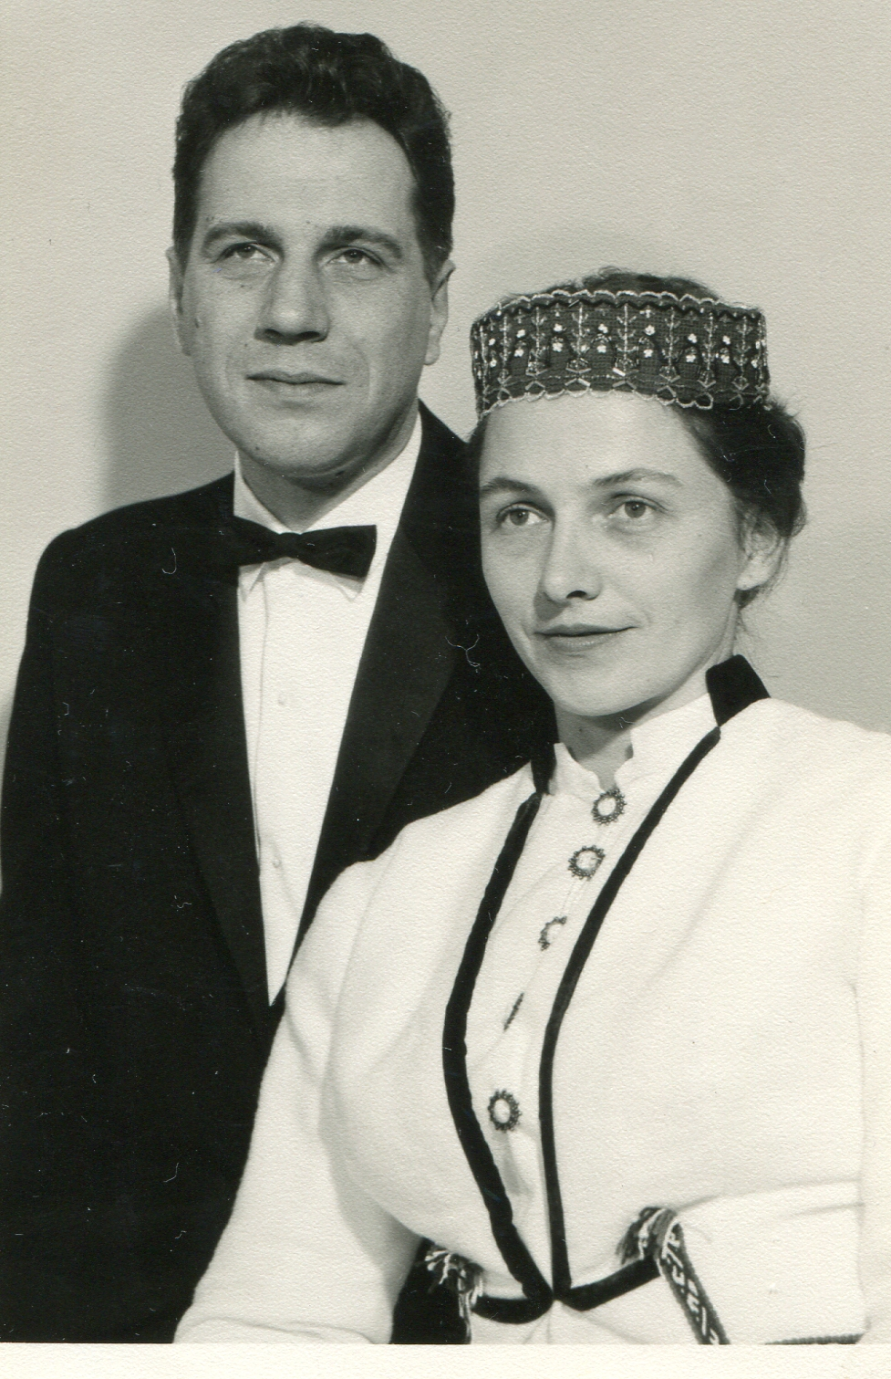
1962.gadā U.Siliņš iebrauc laulības ostā ar sociālo darbinieci Ilzi Ludmilu Vitu Viļumu (09.11.1930-12.01.2017).
Viņiem ir 3 bērni: Mārtiņš Juris Siliņš (1963), Anne Gundega Siliņa-Lish (1966) un Ginters Uldis Siliņš (1967).

Slide 8
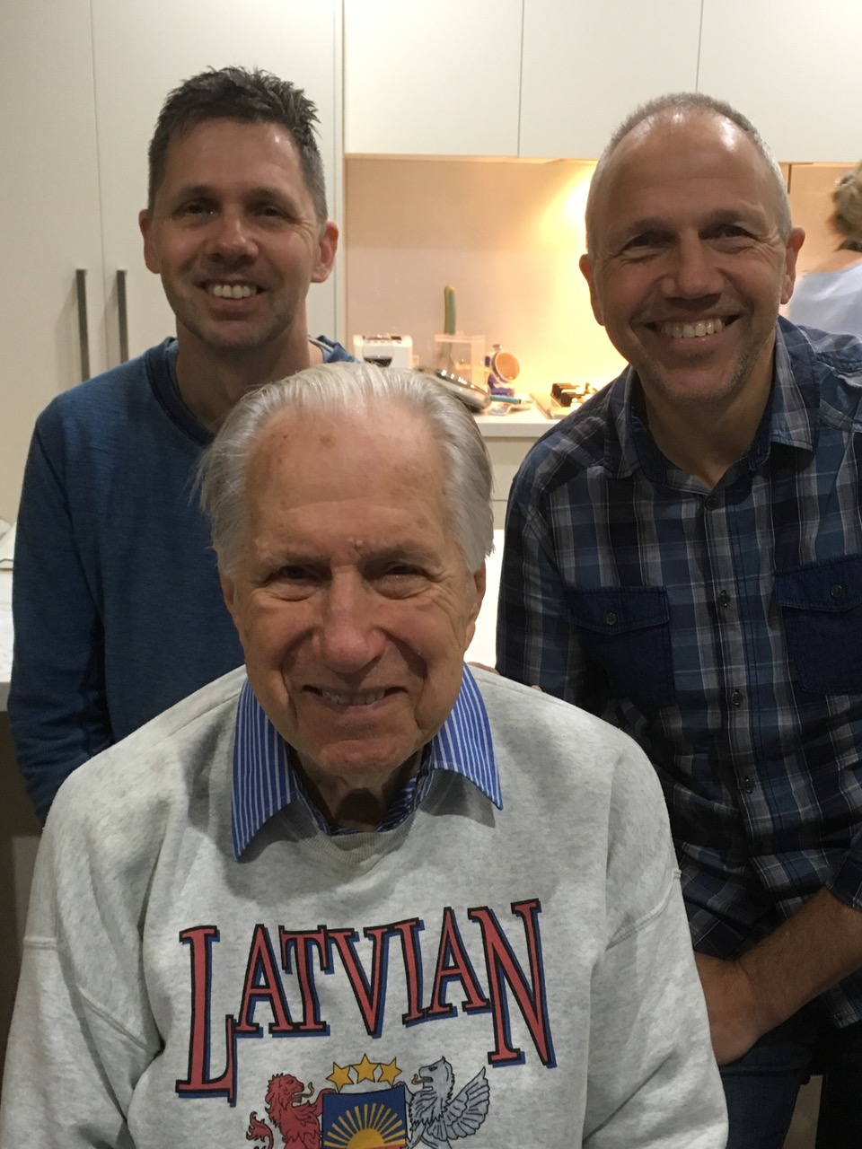
Uldis Siliņš ar dēliem Austrālijā,
pirms braukšanas uz Latviju 2018. gadā.

Slide 9
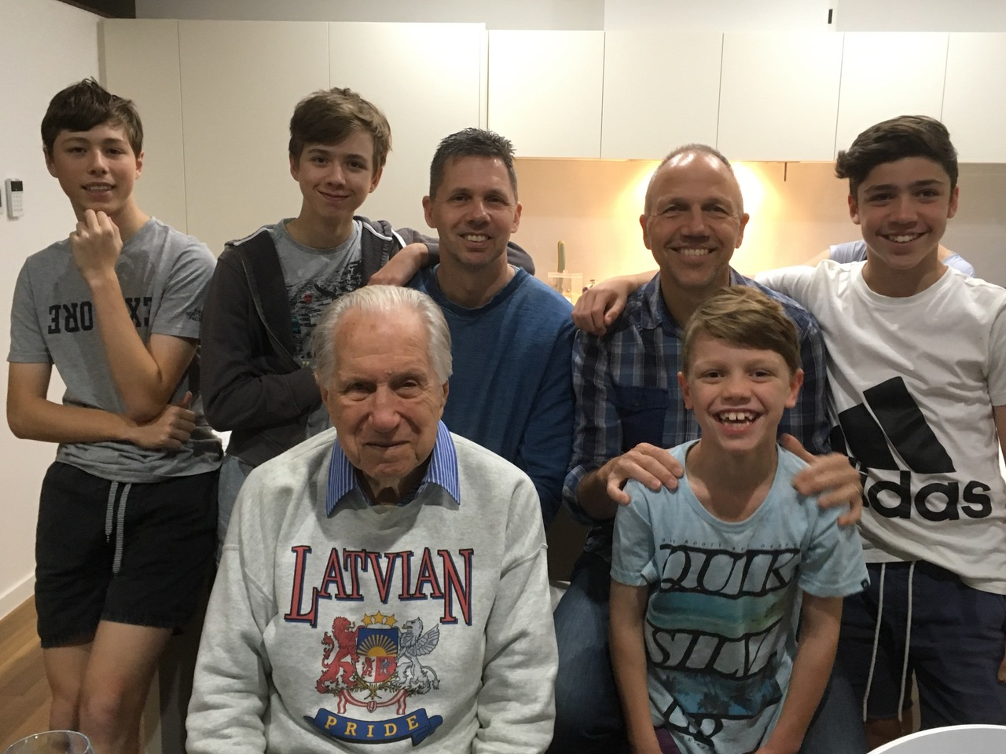
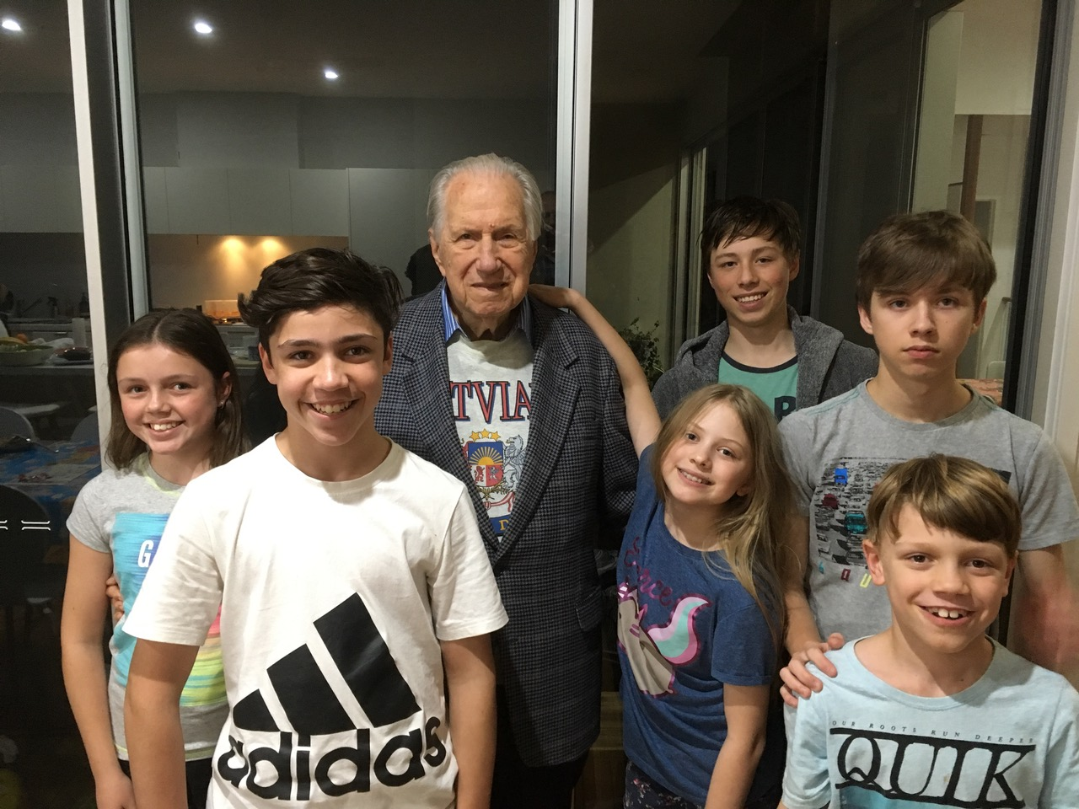
Uldis Siliņš ar mazbērniem

Slide 10
Ulda Siliņa sarakstītās lugas

Slide 11
Pirmā luga Ganzēns un Jods, uzvesta 1959. gadā Austrālijas latviešu Kultūras dienās, Sidnejā (rež. autors, inscenētājs- I. Sveilis).
Seko komēdija Vēstules no Dzimtenes (pēc filmas Dear Ruth tēmas), kas gūst lielus panākumus arī ārpus Austrālijas. Pirmo reiz uzvesta Adelaidē 1962. gadā, pēc tam vairākkārtīgi Austrālijā, Amerikā, Kanādā, Zviedrijā, Latvijā un Īrijā. Filmēta Latvijas TV. J.Lejiņa režijā to uzved 1964. g. Amerikas latviešu teātris Bostonā (gan ar mainītu nosaukumu Intermecco Iļģuciemā, jo V. Kārkliņam ir romāns ar tādu pašu nosaukumu).
Nākamā luga Ķemermiestiņā (1966.g.), uzvesta 8. Austrālijas latviešu rakstnieku dienās Sidnejā.

Slide 12
Savu pirmo lugu Ganuzēns un Jods sarakstījis 1959. gadā Austrālijas Latviešu Kultūras dienām Sidnejā, Bērnu pēcpusdienas ietvaros (pats iestudējis, inscenētājs - I.Sveilis).

Slide 13
1967. g. bērnu luga Didzis un sargeņģelis, (DV lugu sacensībā 2. vieta)
1969. gadā bērnu luga - fantāzija Šurturitnekuršistasitnekas
1974. g. pirmizrāde Sidnejā lugai Pilsoņa Avota lieta (Lugu sacensībā 1. vietu dala ar E. Lēmanes lugu Solaterra).
Recenzente M.Kalniete laikrakstā Austrālijas Latvietis raksta:
- Pirmizrāde notika tieši 14. jūnija vakarā [..] sidnejiešu tai vakarā sniegtā izrāde varbūt bija pats piederīgākais 14. jūnija sarīkojums, kāds jeb kad bijis.
Siliņš tēlo čekistu Čerņikovu, bet turnejā, apstākļu spiests, žurnālistu Pītersenu. Ko saka par lugu pats autors?
- Lugas vājais punkts ir vietējo apstākļu nepazīšana viesnīcās.

Slide 14
Seko komēdija Vēstules no Dzimtenes (1963.g. pēc filmas Dear Ruthtēmas), kas piedzīvo labus panākumus Austrālijā, gan ārpus Austrālijas.
Bijušā Nacionālā teātra režisora J. Lejiņa režijā to uzved Amerikas latviešu teātris Bostonā. Vēstules no dzimtenes vairākkārtīgi uzvesta Austrālijā, Amerikā, Kanādā, Zviedrijā un Latvijā.
.

Slide 15
Nākamā luga Ķemermiestiņā piedzīvo pirmizrādi 1967.g. Austrālijas latviešu rakstnieku dienās Sidnejā.
4

Slide 16
Sarakstītas arī vairākas bērnu lugas
- Didzis un sargeņģelis (1968.g.godalgota),
- Šurturitnekuršistasitnekas (1986.g.),
- Aijā, žūžū, lāča bērns (1986.g.).
Kopā ar savu māti Elzu Siliņu sarakstījis īslugas bērniem, kas izdotas burtnīcās Spēlēsim Teātri I, II.

Slide 17
1972. gadā Siliņš organizē un piedalās Sidnejas latviešu teātra turnejā pa ASV un Kanādu. SLT sev ved līdzi 2 uzvedumus, no kuriem viens - Ziemeļamerikas Kaleidoskops pieder autora spalvai. V. Hausmanis savā grāmatā Latviešu aktieri trimdā raksta:
«Savās lugās Siliņš saasina situācijas, prasmīgi veido sulīgus, kolorītus raksturus, asprātīgu dialogu, līdzās sakāpinātām situācijām tēlo ar humoru iekrāsotas ainas.»

Slide 18
1975.g. ar lugu Pilsoņa Avota lieta SLT piedalās Austrālijas latviešu teātru festivālā Melburnā, un pēc tam ar mainītu nosaukumu Avota lieta dodas turnejā uz ASV, Kanādu, Zviedriju, Angliju, Vāciju. Autors ir turnejas organizators un piedalās kā aktieris.

Slide 19
Uz pasūtījumu sarakstītas lugas
- Rietumkrasta Dziesmu svētkiem Portlandē - Kade pārnāksi, bālēliņ (1982.g.)
- Latviešu KD Tasmānijā Ir akmeņi raud (1984.g.)
- No Kurzemes bērniņš biju (1987.g.) Austrālijas Latviešu KD Sidnejā, ko SLT uzved, piedaloties autoram, kas, apstākļu spiests, vada arī režiju.

Slide 20
1982. gada Rietumkrasta dziesmu svētkiem, Portlandē, U. Siliņš saņem uzaicinājumu rakstīt lugu, kā arī humoristisku rēviju un SLT tos uzvest. Sidnejieši piedalās svētkos ar Siliņa Kade pārnāksi, bāleliņ un tā paša autora Tu esi Portlandē, mans draugs. Rēvija dažādu iemeslu dēļ publikai īsti neiet pie sirds, toties luga dod iemeslu pārrunām. To piemin pat savā sprediķī archibīskaps J. Lūsis, ka luga viņam likusi daudz ko pārdomāt. Siliņš izrādi atceras pavisam citu iemeslu dēļ. Sidnejieši spēlē bez sufliera. Viņa pretspēlētājs uz skatuves piedzīvo vieglu smadzeņu trieku, un autoram reizē jārunā gan paša, gan partnera teksts. Publika domā, ka aktieris ir piedzēries. Tagad es zinu, kāda būs aktiera elle, sacījis Siliņš pēc izrādes.

Slide 21
1982. g. luga Kade pārnāksi, bāleliņ, pasūtīta Rietumkrasta dziesmu svētkiem Portlandē. Autors tēlo Puablo Bustameni.
1986.g. sarakstīta komēdija - farss Precinieks, uzvesta Austrālijā un ASV.

Slide 22
1984. g. drāma Ir akmeņi raud, uz pasūtījumu rakstīta Austrālijas Latviešu kultūras dienām Loncestonā, Tasmānijā.
Šī ir viena no Siliņa visvairāk spēlētām lugām, uzvesta ASV, Kanādā, Anglijā, Zviedrijā un Latvijā. Par šo pašu tēmu Siliņš sarakstījis lugu arī angliski (Even Stones Cry). Lugā Siliņš spēlē brutālo policistu Akmeni. Viņš atceras, ka pēc izrādes ģērbistabā ienākusi austrāliete ar vīru - latvieti, un teikusi: Es jūs būtu nošāvusi jau pirmajā cēlienā!
Ir Akmeņi raud, A. Liniņa režijā uzvesta E. Smiļģa muzejā, Rīgā. Ar šo lugu Rīgā viesojas arī Sanfrancisko Mazais teātris.

Slide 23
1995.g. Siliņš sarakstījis drāmu It nekad vairs nepārnākšu sētā (vēlāk nosaukta Zem Dienvidu krusta). Pirmizrāde Sidnejas latviešu teātrī.

Slide 24
Ulda Siliņa aktiera gaitas

Slide 25
Abi vecie Siliņi bija pieredzējuši un talantīgi aktieri - amatieri, tāpēc nav jābrīnās, ka viņu pēdās sekojis arī dēls. 1951. gadā viņš sāk darboties Sidnejas latviešu teātrī (SLT) angļu autora J. Prisleja lugā Cilvēki uz jūras, ar ko SLT piedalās 1. Austrālijas latviešu kultūras dienās Sidnejā. Savu pirmo dramatisko izglītību viņš gūst pie Dailes teātra aktieriem V. Štāla, L. Gailītes un Liepājas teātra aktiera P. Elsiņa. Pēc samērā pabāla sākuma Siliņš gadu skrejā izaug par teicamu raksturlomu tēlotāju. Viņa nopelnu sarakstā ir ierakstīta arī režija, lai gan pats sevi par režisoru neuzskata un saka, ka režijas vadījis tikai vajadzības spiests. Siliņš sevi vērtē kā viduvēju aktieri, kam ir bijusi viena otra laba loma, bet toties skaita sevi par labu entertaineri, kam latviešu valodā varbūt kaut cik atbilst solo komedianta vārds.

Slide 26
1950. gadā viņš pievienojas Sidnejas latviešu teātrim, kur, mācoties pie profesionāliem aktieriem, iegūst dramatisko izglītību, darbojies kā aktieris, vajadzības gadījumā arī kā režisors līdz 1990. gadam.

Slide 27
Prof. V. Hausmanis savā grāmatā Latviešu aktieri trimdā (1996) par Siliņu raksta:
»Tēlojis lielu skaitu lomu (ap deviņdesmit), galvenokārt tie bijuši dažādi raksturi, kuros varējusi atklāties Siliņa humora un komiķa izjūta. Veidojis spēka pilnus, vērienīgus cilvēkus, kā arī garīgi trauslus, dzīvē saindējušus raksturus.»
Austrālijas latviešu teātra festivālos divas reizes saņēmis labākā aktiera balvu par palīglomām - Ābramu R. Blaumaņa Skroderdienās Silmačos (1973) un Askoldi Olti A. Eglīša komēdijā Bezkaunīgie veči (1980).

Slide 28
Ulda Siliņa daiļrades pirmsākumi

Slide 29
Par saviem Itālijas piedzīvojumiem publicējis humoristiskas atmiņas Ciemos pie Umberto.

Slide 30


Siliņš savu dzimtu, kopā ar citiem novadniekiem, spilgti aprakstījis grāmatā Mēs esam carnikavieši – pastaiga pa novada vēsturi no 1211.-1944. gadam, daiļdarbs sarakstīts 2002. gadā.

Slide 31
Kultūrvēsturiskie darbi:
2002. gadā, Elpa apgādā, ar Kultūrkapitālfonda un SLB atbalstu iznākusī Siliņa kultūrvēsturiskā grāmata Mēs esam carnikavieši ir kā autora veltījums savam tēvam, mātei un visiem vecajiem carnikaviešiem. Uz aizmugures vāka rakstīts:
«No Carnikavas nākuši 8 tālbraucēji kapteiņi, 5 zinātnieki, to starpā arī LU rektors Dr.chem. Prīmanis, 4 Lāčplēša ordeņa kavalieri un viens ģenerālis - kara ministrs.
Un kur tad bagātīgā zvejnieku portretu galerija - Menclaveru saimnieks Grapmanis, saukts Ķeizarbrālis, dienējis uz ķeizara brāļa jachtas, un, kā pats stāsta, pļāvis kopā ar ķeizarpāri Cariskoje Selo labību un tik traki meņģējies ar princesi Olgu, ka ķeizars teicis: „Grapman, liec Olgai mieru! Izberzīsit vēl rudzus!“; Krievijas kara flotes bocmanis vecais Matīte, pie kura takelāžas lietās konsultējušies pat admirāļi; Siliņ Annis ar saviem vīveļvārdiem un Mēnesdēls, kas vakaros braucis uz 4 km attālo Dūņu krogu, lai izdzertu tikai vienu pudeli alus. Autors jums ir pavēris durvis uz veco Carnikavu.
Nāciet ciemos!»

Slide 32
2006. g. iznāk otra Siliņa kultūrvēsturiskā grāmata, Nordic apgādā Dziesmai vieni gala nava. Jāzeps Vītols savās un laika biedru vēstulēs, 1918-1944.
Siliņš pats par grāmatu, cita starpā saka: «J. Vītola vēstules ir logs uz profesora intīmo pasauli, kas ļauj ieskatīties viņa domu procesā, viņa vērtējumos par notikumiem un cilvēkiem. Ar to šī grāmata atšķiras no pārējām. Tas ir Jāzepa Vītola spalvas zīmēts pašportrets. Es par savu uzdevumu uzskatīju izgaismot notikumu fonu. Tas ir mans aizbildinājumus, ja dažkārt liksies, ka es par daudz laika veltu viņa laika biedriem un tā laika notikumiem. Lasītāju varbūt pārsteigs mani biežie citāti no „dzeltenās preses.“ Mans mērķis bija padarīt grāmatu lasāmu caurmēra lasītājam.»
Arī šīs, tāpat kā iepriekšējās grāmatas vāka dizains, pieder māksliniecei Agritai Krieviņai. 2006. gadā A/S Preses nams apgādā iznāk vēstures rokasgrāmata Latvija likteņa gaitās 1918-1991.

Slide 33

Ulda Siliņa dzīvesgājuma atmiņas grāmatā «Atskatīties, pasmaidīt…» (sarakstīts 2015. gadā)

Slide 34
Fragmenti no grāmatas
«1945. g. aprīļa mēnesi Siliņš pavada nocietinot Austrumu fronti pie Štetinas. Vai nu dēku kāre, vai kas cits, viņu gandrīz ar Rusmaņa kaujas grupu noved atpakaļ Kurzemē. Kad krievi pie Štetinas draud pārraut fronti, viņš, kopā ar otru, gados vecāku latvieti, brīvprātīgi piesakās vācu bruņotos spēkos, saņem atvaļinājuma zīmi, pārtikas kartiņas divām nedēļām un vēl arvien privātās drēbēs izbrauc no apdraudētās joslas ar vilcienu. Ceļā uz Šverinu vilcienam uzbrūk angļu tīfflīgeri, arī Siliņa kupejā ielido pa logu sprāgstošā lode. Uzbrukumā nogalina tikai vienu cilvēku.»

Slide 35
«Pēc kara Vācija bija sadalīta zonās. Siliņu paplašinātā ģimene nonāk angļu zonas Alt-Garges, vēlāk Dedelstorfas nometnēs, kur Uldis 1949. gadā beidz ģimnāziju. Abas nometnes ir arī angļu zonas volejbola cietokšņi, un tā arī Siliņam iznāk šad un tad reprezentēt savu nometni draudzības spēlēs.
Var jau būt, ka abas minētās nometnes nebija nekāds izņēmums, bet no tās iemītniekiem ir nācis labs skaits pazīstamu sabiedrisku darbinieku, gleznotāju un mūziķu, piem., RTU goda doktors, gleznotājs, mākslas zinātnieks»

Slide 36
«Īsi pēc atgriešanās pie ģimenes Pomerānijā, Vosmēras ciematā ienāk amerikāņi. Pēc vācu armijas kapitulācijas maijā visi bēgļi un ārzemju strādnieki tiek savākti vienkopus, lai atgrieztos dzimtenē. Mūsu gadījumā atpakaļ pie vecā, labā onkuļa Džo, kā aptaurētie amerikāņi dēvēja Josifu Visvarinoviču. Vienu dienu ielādēja mūs, kādus 15 cilvēkus ar mantām, kravas mašīnā un veda prom. Par gala mērķi neteica ne vārda. Mēs attapāmies, kur esam, tikai kādus pāris simts metru no krievu zonas robežas. Izcēlās varena brēka, šoferis nesaprašanā apturēja mašīnu un cilvēki sāka lēkt ārā. Amerikānis apgrieza spēkratus, un mēs braucām atpakaļ uz savākšanas punktu. „Šie cilvēki negrib braukt, un es viņus nevedu,“ teicis šoferis priekšniecībai. Sirsnīgs paldies tev, seržant!»

Slide 37
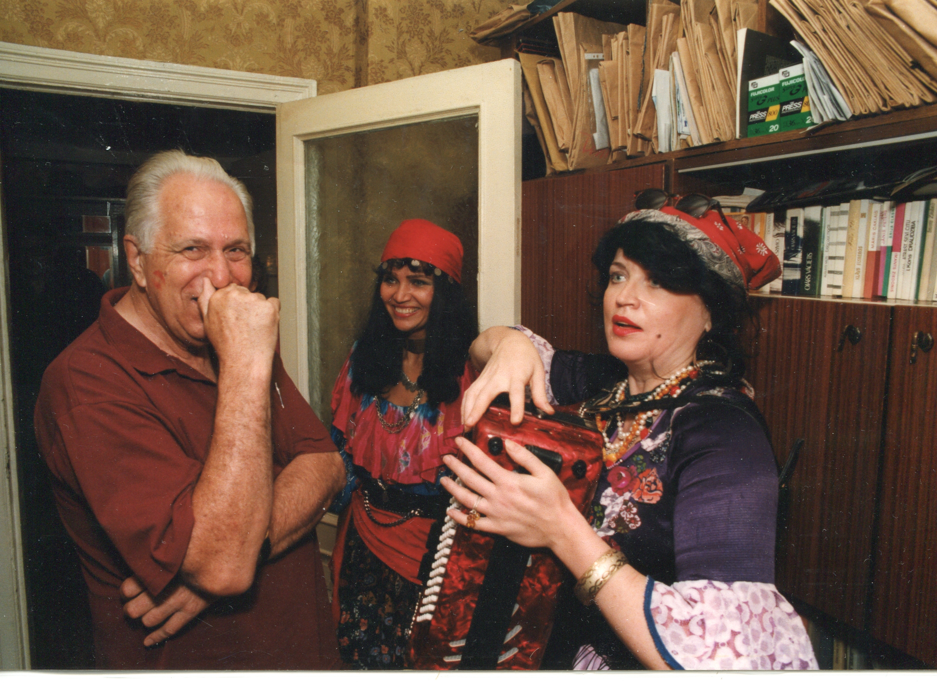
Uldi apsveic ar ierašanos Rīgā čigānietes Ruta Vītiņa un Indra Burkovska.

Slide 38
Literāts un žurnālists
Šai laukā viņš sāk spert pirmos soļus 1950. gadu sākumā. Rakstījis feļetonus, kas publicēti Austrālijas Latvietī, Latvijā, Tiltā, kā arī izdevumos Pa Dejas Ceļu, Rūgtais Apīnis, Skola un Ģimene. Piecdesmitajos gados viņa feļetonus ilustrē grafiķis Juris Dukurs. Apmēram 10 gadus bijis trimdas humora un satīras žurnāla Rūgtais Apīnis redaktors. Publicējis arī apcerējumus un rakstus žurnālos Jaunā Gaita, SLB biļetenā Ritums, laikrakstā Pasaule, Māksla, Universitas, Karogs uc.

Slide 39
Kādu laiku strādājis kā radio žurnālists – intervētājs latviešu stundas ietvaros Sidnejas raidstacijā 2EA. Īsu laiku sadarbojies ar Radio Liberty, kur ierunājis K. Ābeles balādes un dažus savus humoristiskos skečus.
«Man vēl tagad jāpasmaida, par mana solo skeča „Voblas“ tulkojumu angļu valodā (tas bija latviešu raidījuma darbiniekiem jāiesniedz darba devējiem -amerikāņiem) - „Voblu mākslīgā audzēšana Dvinas lejas galā.“ Mūsu sadarbība drīz pārtrūka. Man atsūtīja aptauju, vai es esmu apmierināts ar honorāru, un, cik atceros, es atbildēju, ka man liekas nepareizi, ka ieskaņotie dzejas darbi netiek pietiekami novērtēti. No tā brīža par mani Radio ‘»Libertija» vairs nelikās zinot.»

Slide 40
Filmas
Siliņš ir arī rakstījis vairākām dokumentārām filmām scenārijus un tās ierunājis. Filmas ir amatieru līmenī - viena par Jaunās Dienvidvelsas latviešu sportistiem un otra par Sidnejas latviešu īpašumu Straumēnos.
1990. gados Valsts TV režisors Ģirts Nagainis uzņem dokumentāru filmu Ulda Siliņa pasaulē, un Siliņš savukārt piedalās 2006. gadā Nagaiņa dok. filmā Latvija, mosties kā komentators. Sadarbībai vajadzēja turpināties filmējot lugu Vēstules no Dzimtenes, bet Ģirts izšķiras koleģiālu iemeslu dēļ atdot režiju Dainai Dumpei. Toties Ģirts filmē Siliņa pēdējo lugu Zem Dienvidu krusta, kas parādās Latvijas TV kā seriāls.

Slide 41
Viena no Siliņa sirdslietām ir 3x3 kustība, viņš piedalījies vairāk nekā 20 nometnēs un darbojies dažādās kapacitātēs - režisors, redaktors, lektors vai vienkārši kā nometnes laikraksta korespondents.
2007. gadā viņu par nopelniem Latvijas valsts labā ieceļ par TZO virsnieku.

Slide 42
Saņēmis arī citus apbalvojumus
- 1976. gadā Kr. Barona prēmiju par īpašiem sasniegumiem teātra mākslā
- Sp. Klauverta piemiņas fonda balvu par darbu teātrī.
- 2006. g. Latvijas armijas Goda rakstu par ieguldījumu NBS karavīru mācību procesa pilnveidošanu (Vēstures grāmata Latvija likteņgaitās)
- Carnikavas pagasta pateicību par grāmatu Mēs esam carnikavieši
- 2009. g. LAAJ Atzinības rakstu par ilggadīgu darbu drāmā, literatūrā, teātrī, žurnālistikā un 3x3 kustībā.

Slide 43
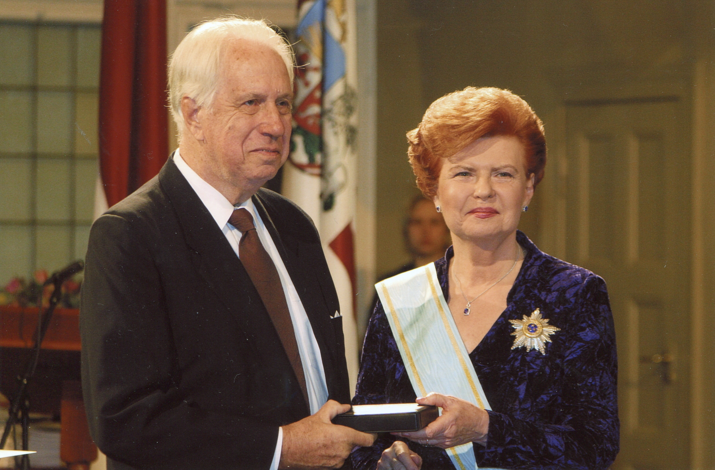
Ar Latvijas valsts prezidenti Dr. Vairu Vīķi-Freibergu
Uldis Siliņš apbalvots ar Trīszvaigžņu ordeni virsnieka pakāpē par nopelniem Latvijas valsts labā.

Slide 44
- Austrālijas latviešu apvienības Goda raksts;
- Nacionālo bruņoto spēku Mācību vadības pavēlniecības komandiera Goda raksts par ieguldījumu Latvijas Nacionālo bruņoto spēku attīstībā, NBS Mācību vadības pavēlniecības apmācību procesa pilnveidošanā.
- Carnikavas pagasta padomes Atzinības raksts par Carnikavas vēstures, dzīves un sadzīves iemūžināšanu grāmatā Mēs esam carnikavieši (2004.)

Slide 45
1990. gadā Siliņš aiziet pensijā, bet turpina pāris gadus strādāt par pārzini Sidnejas latviešu biedrības grāmatnīcā Rīga. Strādājis vairākus gadus par režisoru Austrālijas Annas Ziedares vārdā nosauktā Vasaras vidusskolā.
Ilggadīgs Sidnejas latviešu vīru kora dalībnieks (otrais bass), dziedājis arī Brisbanes jauktajā korī Beverīna, kur bijis kora priekšnieks. Sidnejas latviešu teātra ilggadīgs loceklis, Sidnejas Latviešu biedrības mūža biedrs.

Slide 46
Uldi Siliņu dēvē par trimdas latviešu humoristiskās rēvijas ceļlauzi.
Ulda Siliņa pastāstu fragmenti, kas jau folklorizējušies:
* Krievu virsnieku sievas domādamas, ka lepni ģērbušās ar Rīgas veikalos pirktajiem naktskrekliem, ierodas operā.
* Armijnieki nepazina ūdens tualetes, kāpa uz poda ar kājām.
* Krievietes tualeti lietoja kartupeļu mazgāšanai un sūdzējās, ka ūdens tos skalo prom.

Slide 47
Pārskatam Ulda Siliņa daiļrades kopējais devums -
11 grāmatas, 14 lugas, daudzi humora un satīras uzvedumi.

Slide 48
Publikācijas, īsuzvedumi -
- Tendenciozs negatīvisms - humoristisku īsuzvedumu krājums rotatora tehnikā. Izdevējs - autors, 1969.g.
- Letiņi nezudīs, humoristisku īsuzvedumu krājums. Izdevējs - Uldis un Elza Siliņi, Stokholma, RA apgāds, 1977.g.
- Spēlēsim teātri I, II - rotatora tehnikā uzvedumi bērniem. Izdevējs – autors,1977.g.

Slide 49
Lugas:
U. Siliņš. Ganuzēns un Jods - pasaku luga. (1959) Šī luga nav publicēta.
U. Siliņš. Vēstules no dzimtenes (arī Intermeco Iļģu ciemā) - komēdija (1963) * Uzvesta arī kā TV luga 1990.gads.
U. Siliņš. Ķemermiestiņā – spēle ar dziesmām. (1967) *
U. Siliņš. Didzis un sargenģelis - pasaku luga. (1968) *
U. Siliņš. Šurturitnekuršistasitnekas - pasaku luga (1968)*
U. Siliņš. Pilsoņa Avota lieta (arī Avota lieta) - drāma. (1975)*
U. Siliņš. Kade pārnāksi, bāleliņ - drāma (1982) *
U. Siliņš. Ir akmeņi raud (angliski Even The Stones Cry)- drāma (1984)*
U. Siliņš. Kade pārnāksi, bāleliņ, piecas lugas. Latviešu preses biedrības Austrālijas kopas un SLB apgāds, 1984.

Slide 50
U. Siliņš. No Kurzemes bērniņš biju - spēle ar dziesmām. (1987)*
U. Siliņš. Zem Dienvidu krusta (arī Itnekad vairs nepārnākšu sētā) - drāma (1995). Šī luga nav publicēta.
U.Siliņš. Zem dienvidu krusta, drāma. Publicēta žurnālā Jaunā Gaita Nr.210,211 (1997)
Ar * apzīmētās lugas 1998.gadā izdevusi firma Ievanda.
Uzvesta kā TV luga Latvijā 1990.gados
U. Siliņš. Aijā, žūžū lāča bērns - pasaku luga (1986)* Lugas uzlabotais variants nav uzvests.
U. Siliņš. Precinieks - farsiska komēdija (1986)*

Slide 51
Humora un satīras uzvedumi (neviens no uzvedumiem nav publicēts) -
U.Siliņš. Kaleidoskops, 1962, 1963
U.Siliņš, Sp.Klauverts. Kaleidoskops, 1964
U.Siliņš, L.Veikina, J.Zemītis. Kaleidoskops, 1965
U.Siliņš. Kaleidoskops, 1967
U.Siliņš. Kaleidoskops, 1969
U.Siliņš. Kaleidoskops, 1971, 1972
U.Siliņš. Ziemeļamerikas Kaleidoskops, 1972
U.Siliņš. Kaleidoskops, 1975
U.Siliņš. Tu esi Gotlandē, mans draugs, 1979

Slide 52
U.Siliņš. Kaleidoskops, 1981
U.Siliņš. Tu esi Portlandē, mans draugs, 1982
U.Siliņš. Tā mīlība kad paņem sirdi, 1982
U.Siliņš. Tu esi Minsterē, mans draugs, 1984
U.Siliņš. Tasmānijas Kaleidoskops, 1984
U.Siliņš. Kaleidoskops, 1986.
U.Siliņš. Adelaides Kaleidoskops, 1986
U.Siliņš. Tu esi Minsterē, mans draugs, 1987
U.Siliņš. Straumēnu Kaleidoskops, 1988
U.Siliņš. Letiņu kanaks mūžības gaismā, 1988
U.Siliņš. Kaleidoskops, 1988, 1991

Slide 53
Grāmatas:
- U. Siliņš. Mēs esam carnikavieši. Pastaiga pa novada vēsturi 1211-1944. Rīga, Elpa, 2002.g., atkārtots izdevums. Izdevēja A.Krieviņa, SIA Jelgavas tipogrāfija, 2012.g.
- U. Siliņš. Dziesmai vieni gala nava, Jāzeps Vītols savās un laika biedru vēstulēs 1918-1944. Rīga. Nordic 2006.g.
- U.Siliņš. Ko nu, Andriev, dzērājam dzērāja valoda. Rīga. Biedrība 3x3. 2008.g. Humoristisku rakstu krājums no 3x3 nometņu dzīves Latvijā.
- U.Siliņš. The Tilquin street Tails (humoreska par diviem pašu mājas suņiem), Australian E-book Publishers, 2015.g., e-grāmata
- U.Siliņš. Atskatīties, pasmaidīt, (1934-1945), autobiogrāfiskas piezīmes, apgāds Zvaigzne. 2015.g. Pieejama arī kā e-grāmata.

Slide 54
U.Siliņš. Reiz UNRRAS laikos, reiz iRO dienās (1945-1950), e-grāmata 2015.g.
U.Siliņš. Zem Dienvidu Krusta (1950-1993), I daļa (1950-1959). Kultūrvēsturiskas piezīmes. Apgāds Apvārsnis, 2016.g. e-grāmata.
U.Siliņš. Zem Dienvidu Krusta (1950-1993), II daļa (1960-1969). Kultūrvēsturiskas piezīmes. Apgāds Apvārsnis, 2017.g. e-grāmata.
U.Siliņš. Zem Dienvidu Krusta (1950-1993), III daļa (1970-1979). Kultūrvēsturiskas piezīmes. Apgāds Apvārsnis, 2019.g. e-grāmata.

Slide 55
Foto no Ulda Siliņa foto galerijas

Slide 56
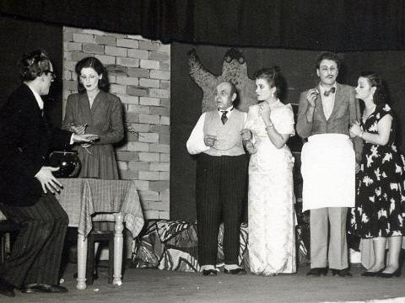
Sidnejas latviešu teātra uzvedums Čūska

Slide 57
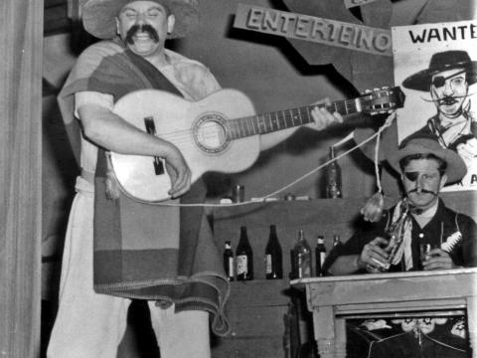
Ulda Siliņa skeča Satikšanās haciendā uzvedums, 1960.

Slide 58

Sidnejas latviešu uzvedums Kaleidoskops, 1964.g.

Slide 59
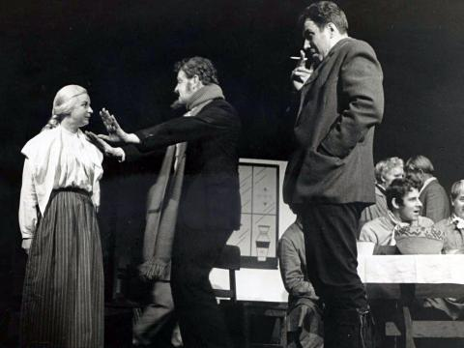
Sidnejas latviešu teātra uzvedums “Mērnieku laiki”, 1969.

Slide 60
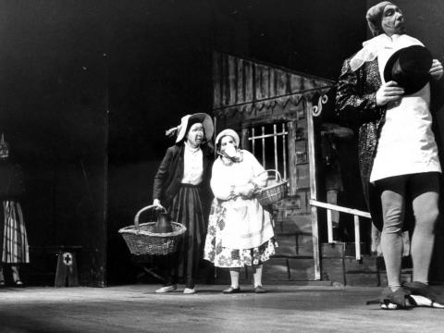
Sidnejas latviešu teātra uzvedums “Šurturitnekuršistasitnekas”, 1969.

Slide 61
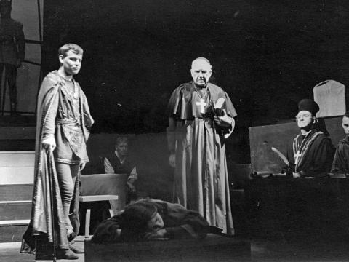
Sidnejas latviešu teātra uzvedums “Cīrulis”, 1961.

Slide 62
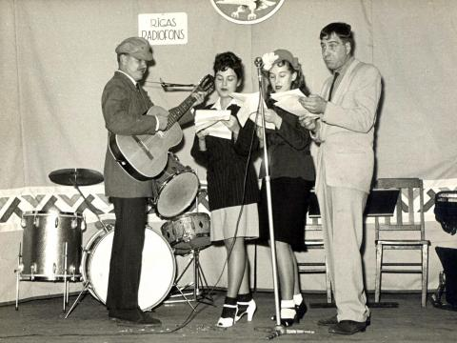
Ansamblis “Mūsu Trio”

Slide 63
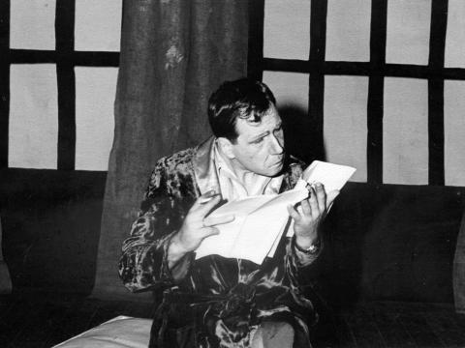
Adelaides latviešu teātra uzvedums “Spēle pilī”, 1962.

Slide 64
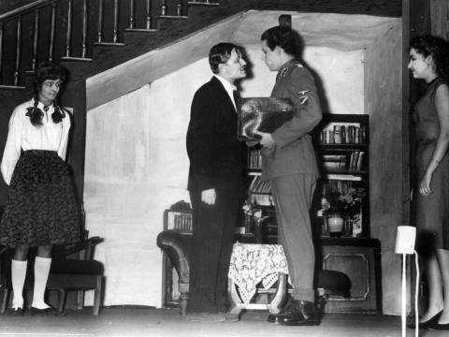
Sidnejas latviešu teātra uzvedums “Vēstules no dzimtenes”, 1963.

Slide 65

PBLA Kultūras fonda Kr. Barona prēmijas goda raksts (1976.)

